Slide 1
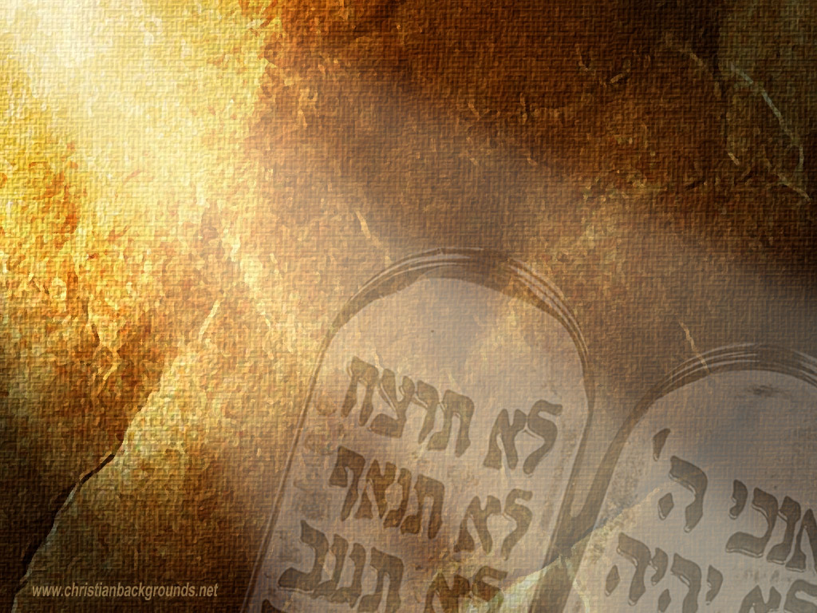
Desatoro
pre dospelých

Slide 2
Byť pravdivým znamená byť spravodlivým
Na konanie spravodlivosti v pravde však potrebujeme napĺňať Pánov Zákon!
Žalmy 1
1 Blažený človek, čo nekráča podľa rady bezbožných a nechodí cestou hriešnikov, ani nevysedáva v kruhu rúhačov, 2 ale v zákone Pánovom má záľubu a o jeho zákone rozjíma dňom i nocou.

Slide 3
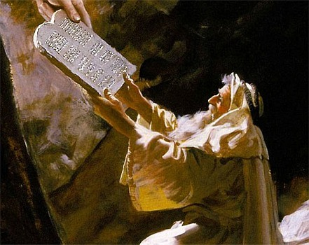
Svätý Zákon je stály, nemenný a večný
Kniha Deuteronómium 4
2 K slovám, ktoré vám hovorím, nepridáte vôbec nič, ani z nich nič neuberiete; zachovávajte prikázania Pána, svojho Boha, ktoré vám ukladám!

Slide 4
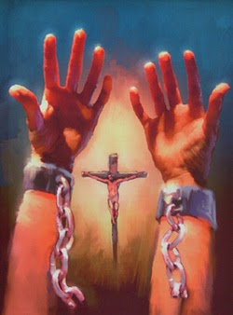
Vakcína proti hriechu a pekelným vírusom
Ak túto vakcínu odmietame prijať alebo ju riedime inou látkou podľa vlastnej potreby, sme odsúdení na istú bolestnú smrť!
2 Jn
9 Ktokoľvek zachádza ďalej a neostáva v Kristovom učení, nemá Boha. Kto ostáva v jeho učení, ten má aj Otca, aj Syna.

Slide 5
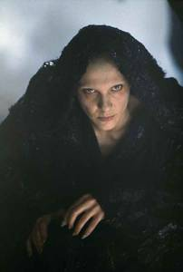
Život je veľkým závodom o spásu
Keď mi vyhovuje smilstvo a cudzoložstvo nazvať hriechom, tak to urobím, aby môj „sused“ vedel čím sa prehrešuje. Ak sám žijem v hriešnom vzťahu, Boží zákon rýchlo točím na všeobecne platné právo na lásku, ktoré máme od Boha. A to je diablova lož!
2. list Timotejovi 2
5 A kto závodí, nedostane veniec, ak nezávodí podľa pravidiel.

Slide 6
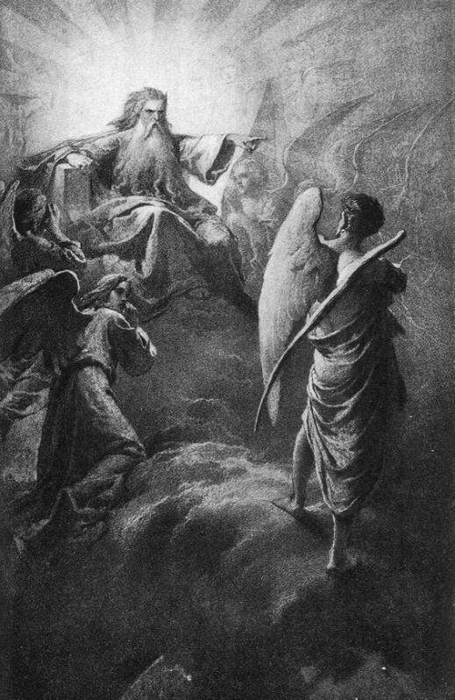
Zamýšľaš sa nad Desatorom?
Dnes sa málo ľudí zamýšľa nad obsahom Desatora! Duchovná kliatba však neminie tých, ktorí slová Boha neberú naozaj vážne.
Mal 3
7 Odo dní svojich otcov ste sa odkláňali od mojich zákonov a nezachovávali ste (ich); obráťte sa ku mne a obrátim sa k vám, hovorí Pán zástupov. ... 9 Kliatba vás zasiahla, lebo ma ukracujete vy, celý národ.
14 Vraveli ste: »Darmo je slúžiť Pánovi. Aký osoh máme z toho, že zachovávame, čo prikázal?

Slide 7
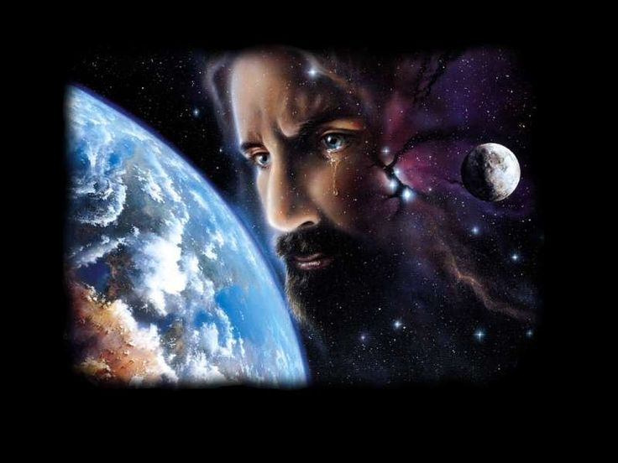
Dnešná situácia...
Kniha proroka Izaiáša 24
5 A zem je sprznená od obyvateľov, veď prekročili zákony, zmenili právo, zrušili zmluvu večitú.

Slide 8
Čo ak prestúpim zákon?
Kniha Levitikus 5
17 Ak sa niekto prehreší a prestúpi niektorý z Pánových príkazov, previnil sa, aj keď si toho nebol vedomý, lebo sa dopustil krivdy.
Je nevyhnutné pristúpiť k sviatostnej spovedi a vykonať zadosťučinenie, pretože krivda spôsobená hriechom trvá a zanecháva svoje negatívne stopy v duši hriešnika i v jeho rode.

Slide 9
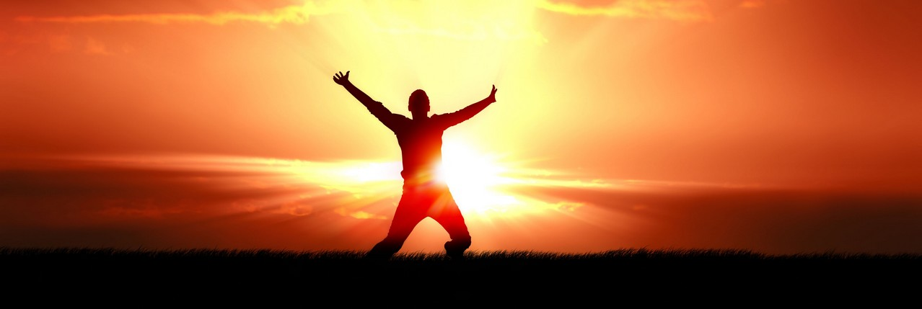
Prisl 4
4 „Nech sa ti srdce pridržiava mojich slov! Zachovávaj moje príkazy a budeš žiť. 5 Zadovažuj si múdrosť, zadovažuj si rozumnosť! Nezabúdaj (na ne) a neodchyľuj sa od slov mojich úst! 6 Neopúšťaj ju, tak ťa bude chrániť, obľubuj si ju, tak ťa bude strážiť.

Slide 10
Desatoro
pre dospelých

